Slide 1

Internet Learning System
ระบบการเรียนการสอนผ่านอินเตอร์เนต
โดย
นาย อุดม ซูกูล รหัส 43010548
นาย อัครัตน์ สุวิทยะศิริ รหัส 43010539
อาจารย์ที่ปรึกษา
ร.ศ.ประทีป บัญญัตินพรัตน์

Slide 2
วัตถุประสงค์
1 เพื่อศึกษาระบบการเรียนการสอนผ่านอินเตอร์เน็ตแล้วสร้างเป็นสื่อให้นักศึกษาสามารถทำการเรียนได้ด้วยตนเอง
2 เพื่อให้เกิดความรู้ความเข้าใจที่ถูกต้องในระบบการเรียนการสอนผ่านอินเตอร์เน็ต
3 เพื่อศึกษาเทคโนโลยีต่างๆในการสร้างเว็บเพ็จในการนำไปใช้ในการทำโครงงานและงานอื่นๆได้อย่างเหมาะสม
4 เพื่อเสริมสร้างความเข้าใจในบทเรียนให้กับนักศึกษา
5 ใช้สามารถของเอกสารเว็บที่มีจุดเชื่อม ย่อมทำให้เนื้อหามีลักษณะโต้ตอบกับผู้ใช้โดยอัตโนมัติอยู่แล้ว และผู้เรียนยังเพิ่มส่วนติดต่อกับวิทยากรผ่านระบบต่างๆ และสมุดเยี่ยม ทำให้ผู้เรียนกับวิทยากรสามารถติดต่อกันได้อย่างรวดเร็ว

Slide 3
วัตถุประสงค์(ต่อ)
6 เพื่อสร้างโอกาสให้ผู้เรียนที่เป็นใครก็ได้ มาจากที่ใดก็ได้ และเรียนเวลาใดก็ได้ตามความต้องการของผู้เรียน เพราะหน่วยงานได้เปิดเว็บไซต์ให้บริการตลอด 24 ชั่วโมง
7 ใช้สื่อที่นำเสนอในเว็บ ประกอบด้วยข้อความ ภาพนิ่ง ภาพเคลื่อนไหว และเสียง ตลอดจนวีดีทัศน์ ซึ่งจะช่วยกระตุ้นการเรียนรู้ของผู้เรียนได้เป็นอย่างดี
8 เพื่อสร้างโอกาสให้ผู้เรียนสามารถเลือกเรียนเนื้อหาที่นำเสนอได้ตามความต้องการ

Slide 4
ประโยชน์ที่คาดว่าจะได้รับ
เพิ่มประสิทธิภาพการเรียนการสอน
สนับสนุนการเรียนการสอน
เกิดเครือข่ายความรู้
เน้นการลดช่องว่างการเรียนรู้ระหว่างเมืองและท้องถิ่น
การเรียนแบบผู้เรียนเป็นศูนย์กลาง ตรงตามหัวใจของการปฏิรูปการศึกษา

Slide 5
ขอบเขตของโครงงาน
สามารถให้นักศึกษาบุคคลทั่วไปเข้ามาใช้เพื่อหาความรู้ได้
สามารถให้ความรู้ได้หลากวิธี
สามารถนำเทคโนโลยีสมัยใหม่เข้ามาใช้ประโยชน์ให้ได้สูงสุด
สามารถนำไปใช้ได้จริง
นำเสนอการสอนแบบ Real time broadcasting,Audio Streaming,Video Streaming,CAI โดยเป็นทางเลือกให้กับผู้ใช้ที่ไม่สามารถมีระบบเครือข่ายที่สนับสนุนได้
สามารถนำสื่อนี้ไปใช้กับเครือข่ายของภควิชาเพื่อให้เกิดประโยชน์สูงสุดแก่นักศึกษา

Slide 6
องค์ประกอบของการเรียนการสอนผ่านอินเตอร์เน็ต
โฮมเพจ
หน้าแสดงรายชื่อวิชา
เว็บเพ็จของแต่ละรายวิชา
รายชื่อผู้สอน
รายชื่อผู้เรียน
ประมวลรายวิชา
ห้องเรียน

Slide 7
องค์ประกอบของการเรียนการสอนผ่านอินเตอร์เน็ต
เว็บเพ็จสนับสนุนการเรียนการสอน
ความช่วยเหลือ
รายวิชาอื่นๆ
เว็บเพ็จคำถามที่พบบ่อย
ลิงค์ไปยังการสอนด้านอื่น
ลิงค์ไปยังการสื่อสารกับผู้อื่น
การออกจากระบบ

Slide 8
ระบบการบริหารจัดการรายวิชา
แบ่งผู้ใช้ได้ 3 กลุ่ม
  ผู้เรียน
  ผู้สอน
  ผู้ดูแล
เครื่องมือในการสื่อสารและระดับของสิทธิในการเข้าถึงระบบจะต่างกัน

Slide 9
โหมดการติดต่อสื่อสาร
1 การประชุมทางคอมพิวเตอร์
  Synchronous
    การสนทนาออนไลน์
    การถ่ายทอดภาพและสัญญาณเสียงผ่านอินเตอร์เนต
  Asynchronous
    เว็บบอร์ด
2 ไปรษณีย์อิเล็กทรอนิกส์
  การส่งงานและผลป้อนกลับ
  ให้คำแนะนำรายบุคคล

Slide 10
การออกแบบ
ประยุกต์การใช้งาน Unified Modeling Language
Use Case Diagram
  Capture requirement ต่างๆ
Sequence Diagram
  เพื่อแสดงลำดับการทำงานของ ระบบต่างๆ

Slide 11
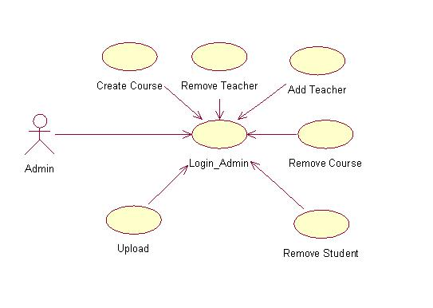
Use Case Diagram Admin

Slide 12
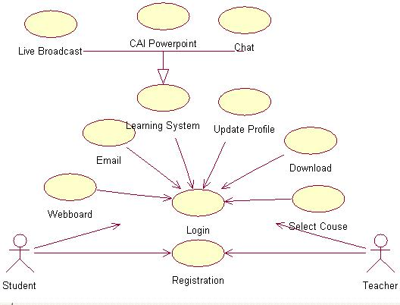
Use Case Diagram User

Slide 13
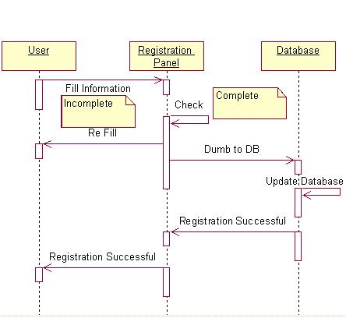
ลงทะเบียนสมาชิก

Slide 14
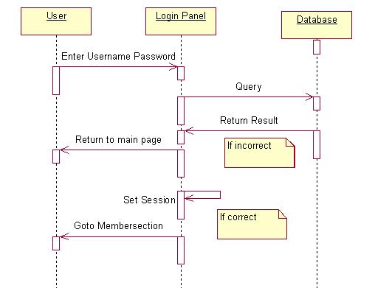
Member Login

Slide 15
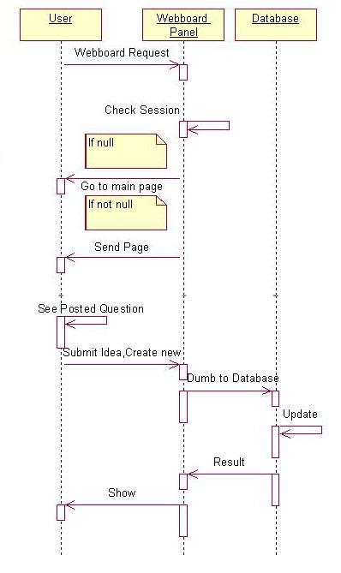
Webboard

Slide 16
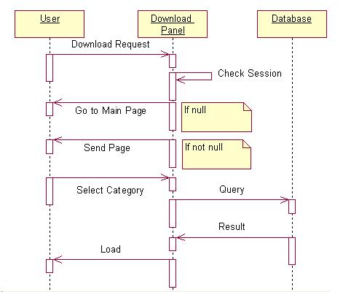
Download

Slide 17
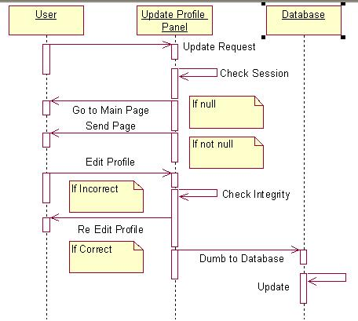
Update profile

Slide 18
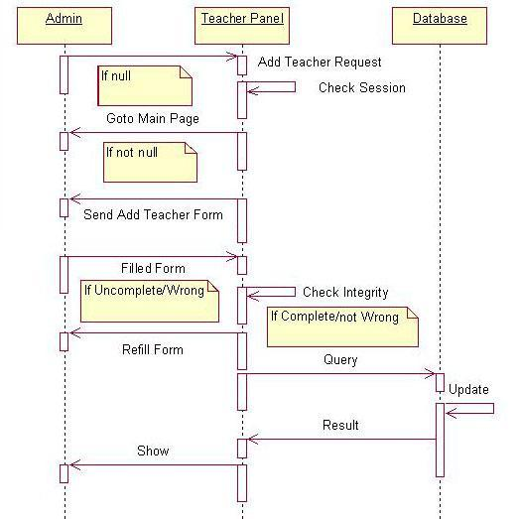
Teacher

Slide 19
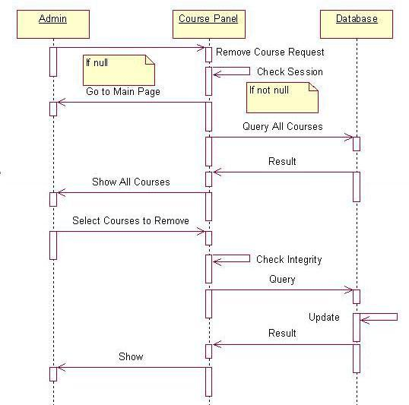
Romove course

Slide 20
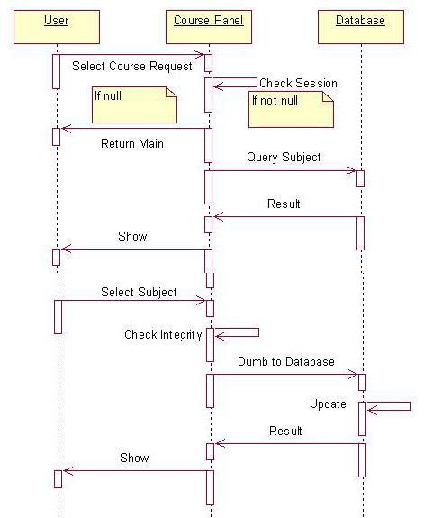
Select course

Slide 21
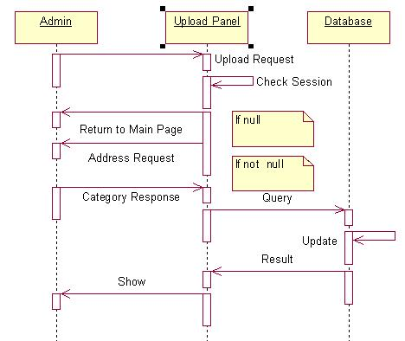
Upload file

Slide 22
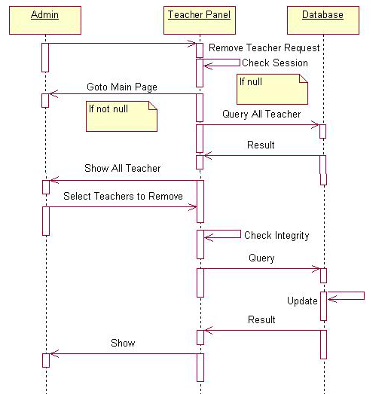
Remove teacher

Slide 23
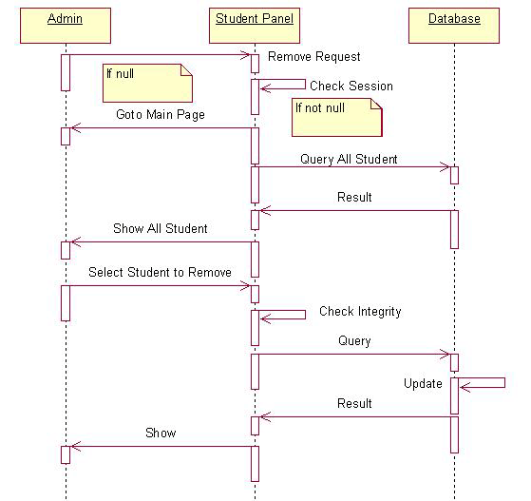
Remove member

Slide 24
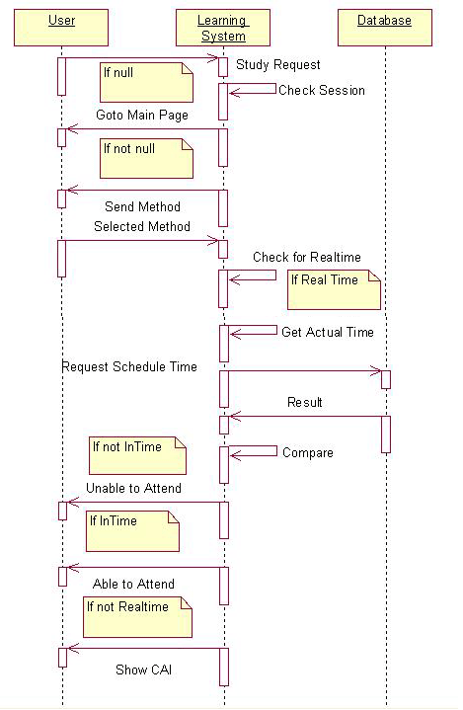
Room online

Slide 25
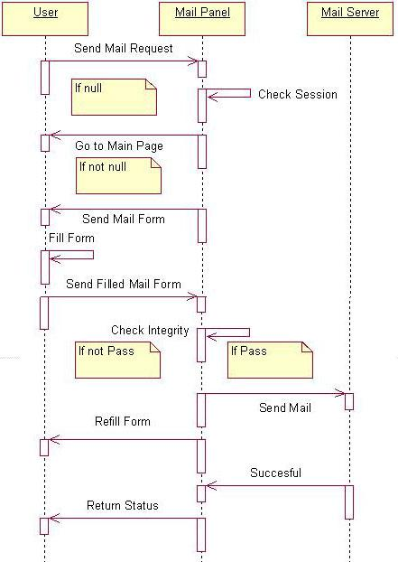
Send Mail

Slide 26
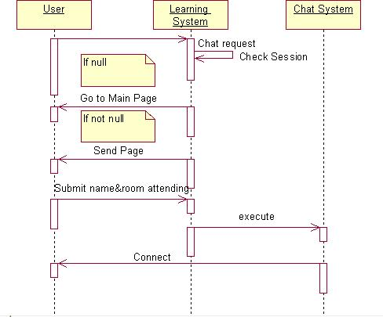
Chat room

Slide 27
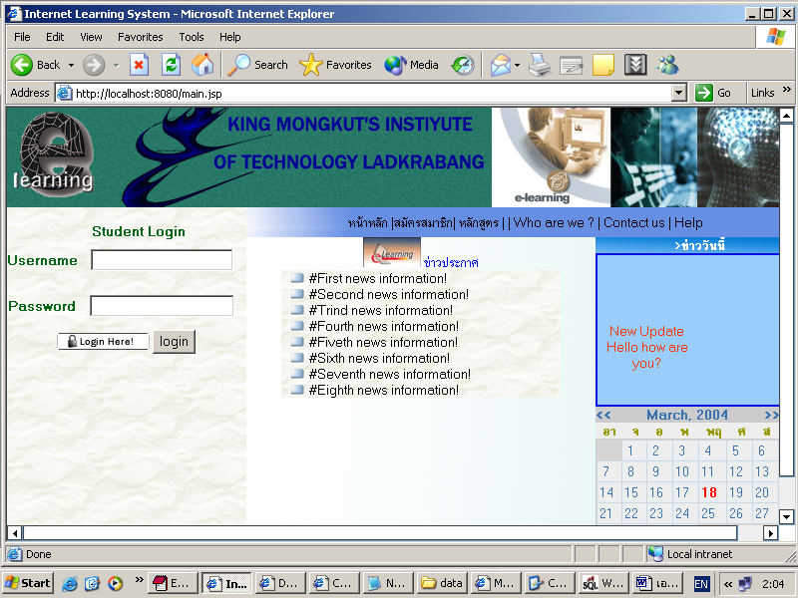
หน้าหลักเว็บ

Slide 28
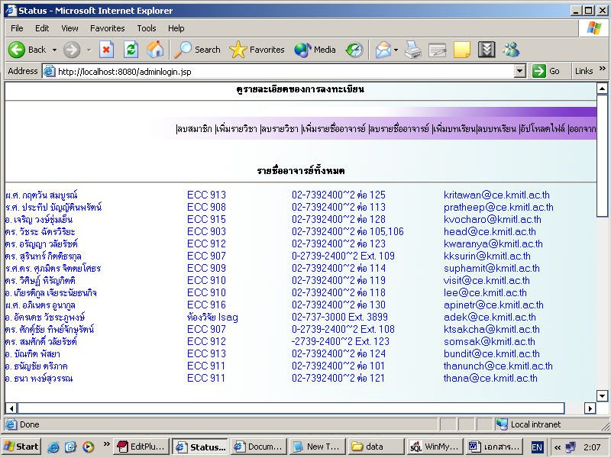
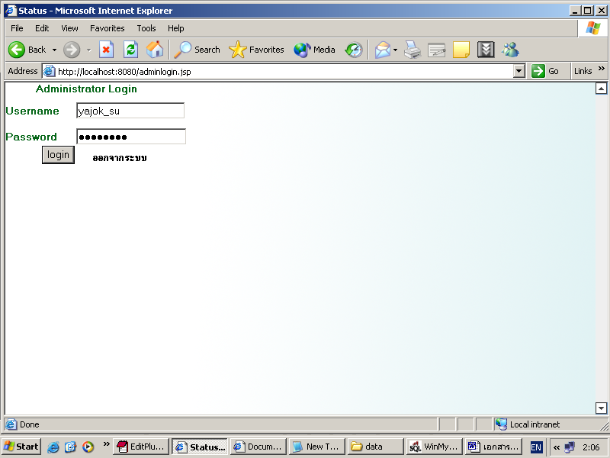
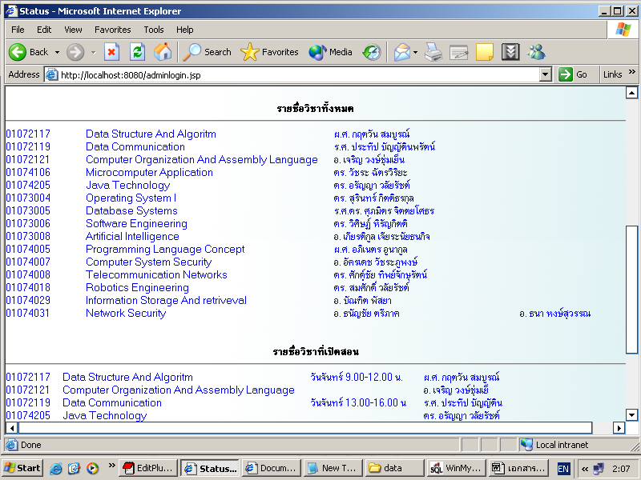
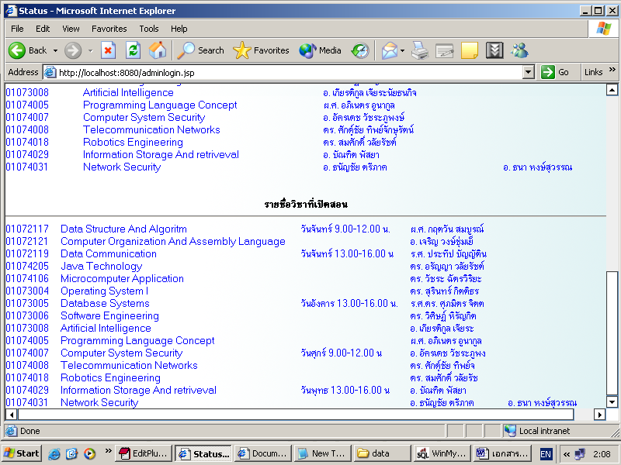
ส่วนของ admin

Slide 29
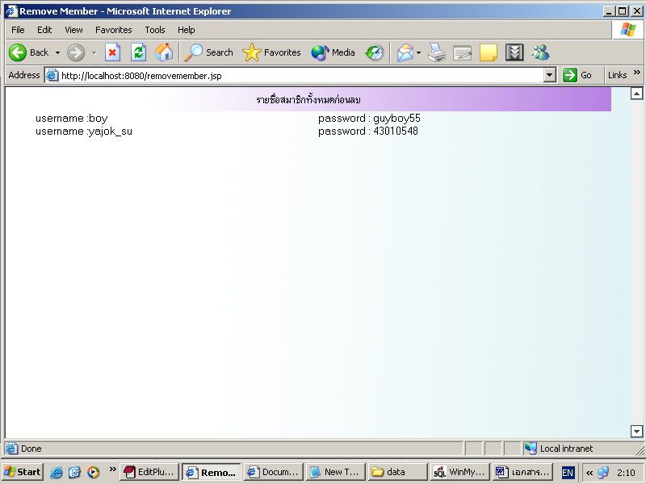
ลบสมาชิก

Slide 30
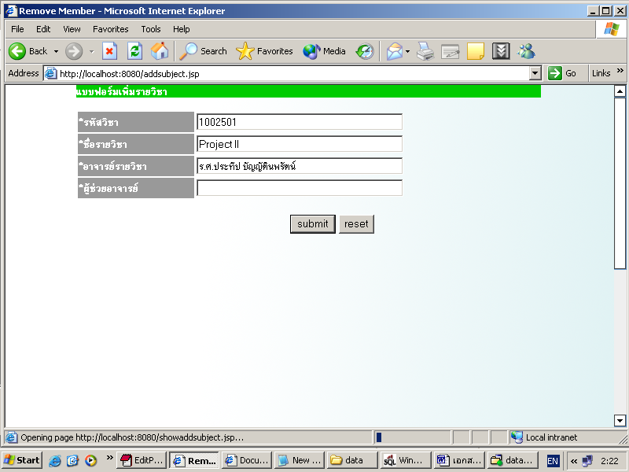
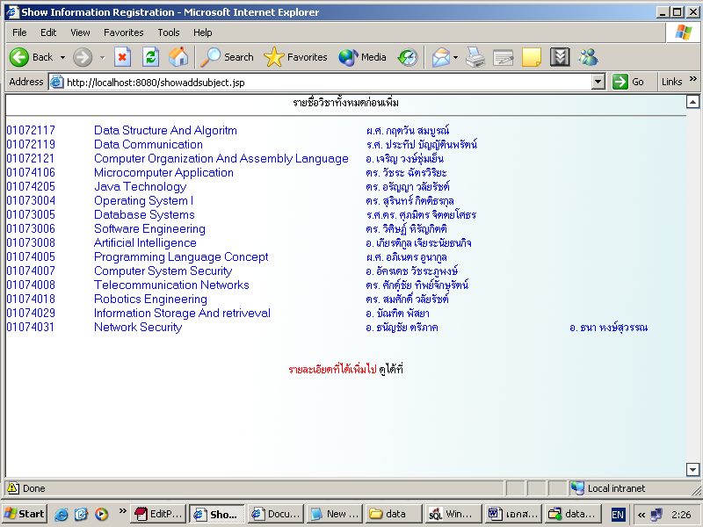
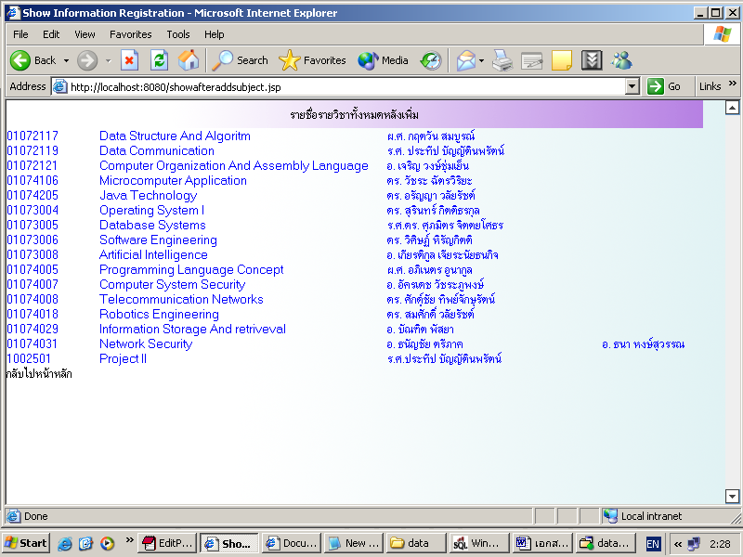
การเพิ่มรายวิชา

Slide 31
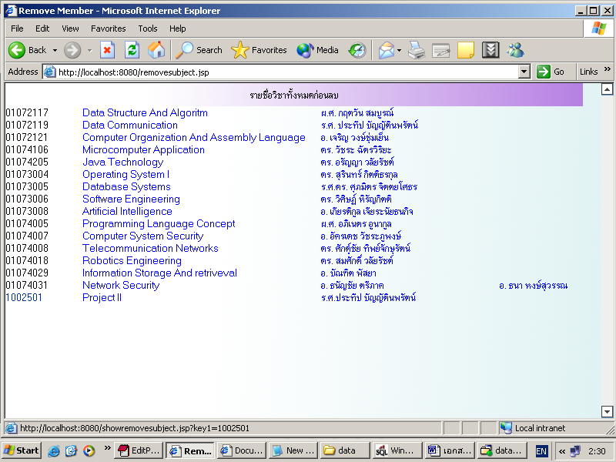
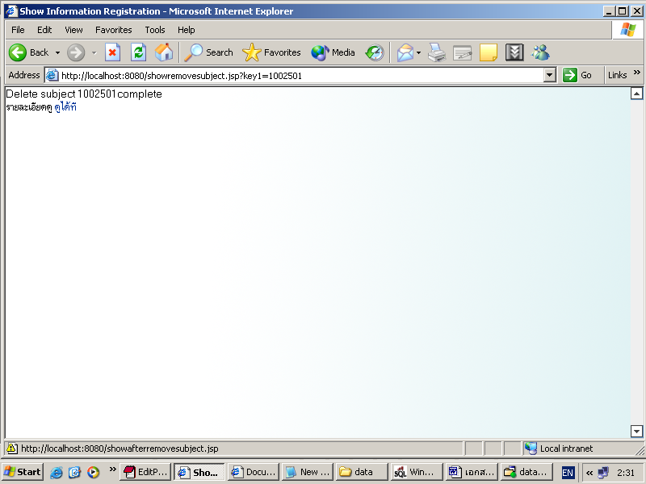
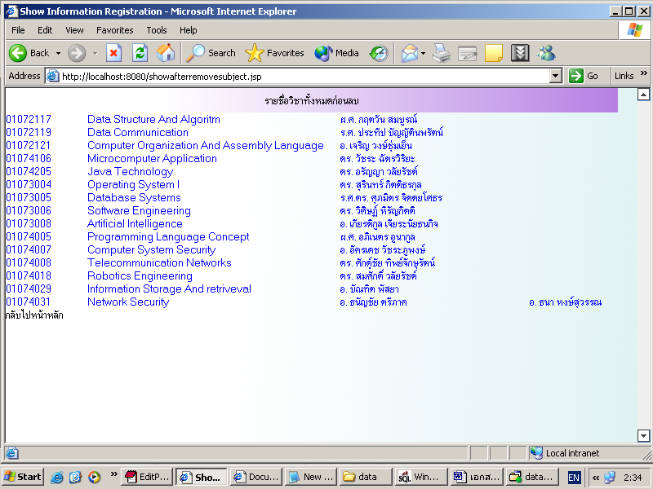
การลบรายวิชา

Slide 32
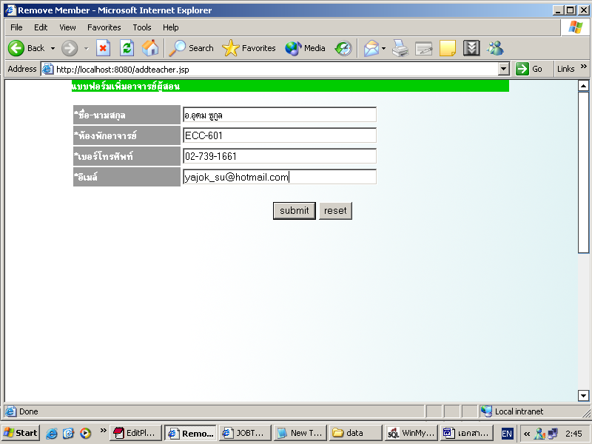
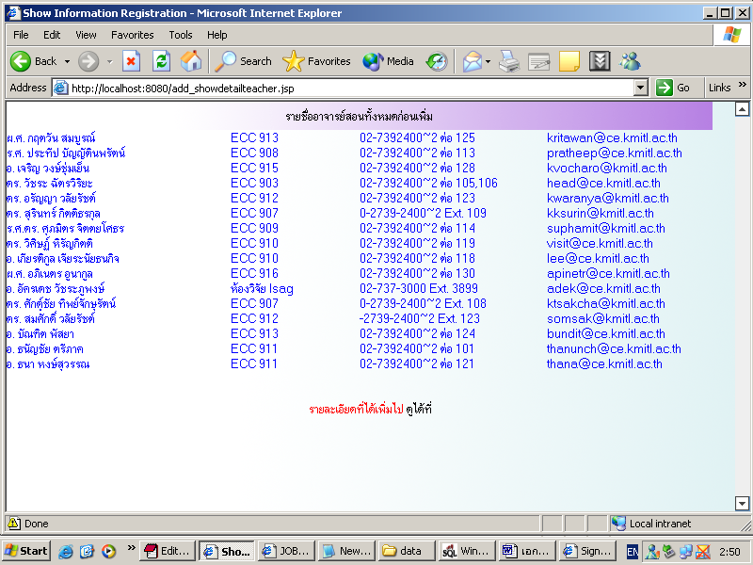
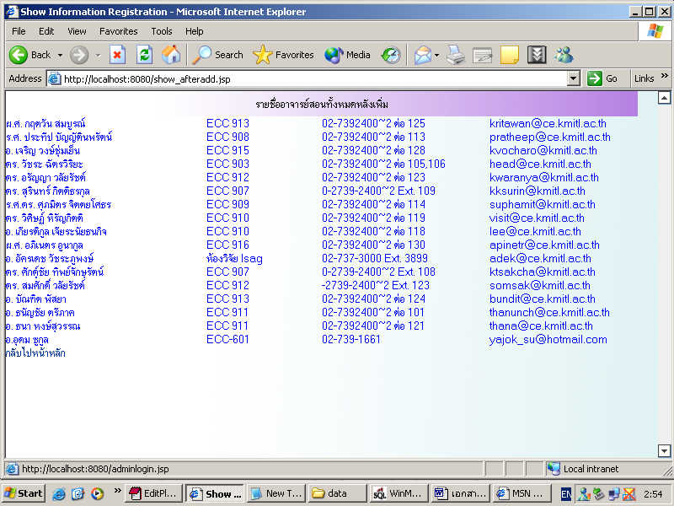
การเพิ่มชื่ออาจารย์

Slide 33
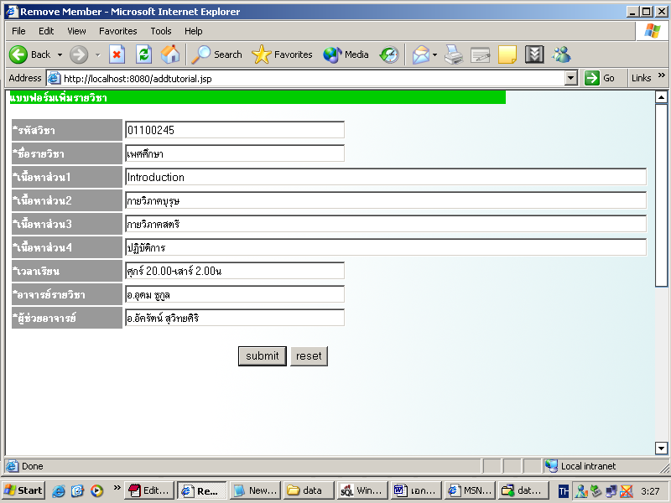
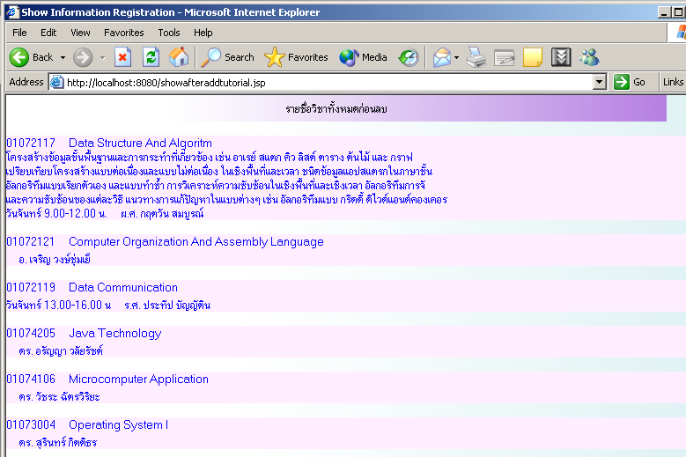
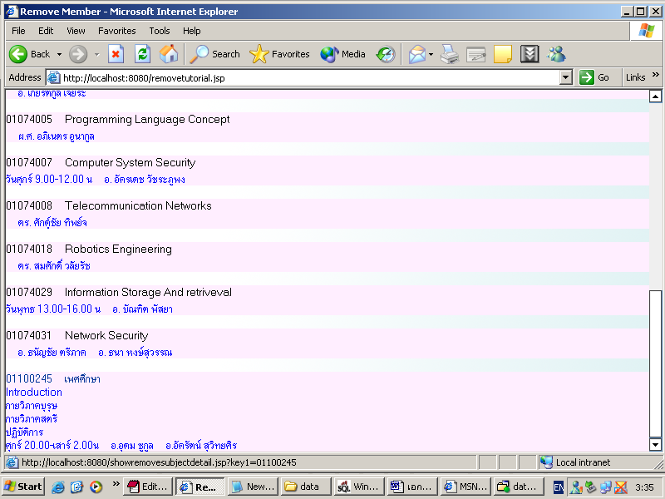
เพิ่มวิชาที่เปิดสอน

Slide 34
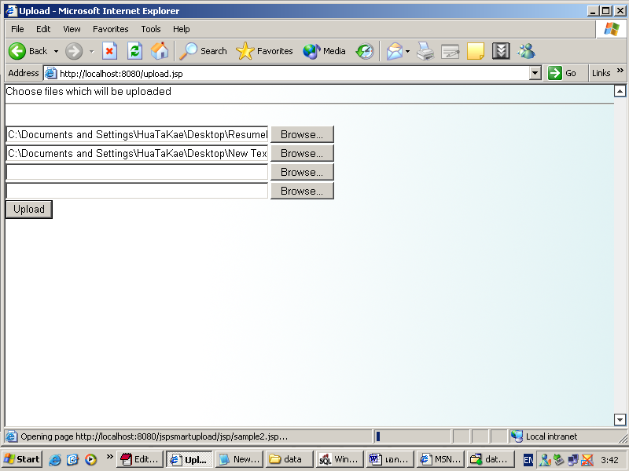
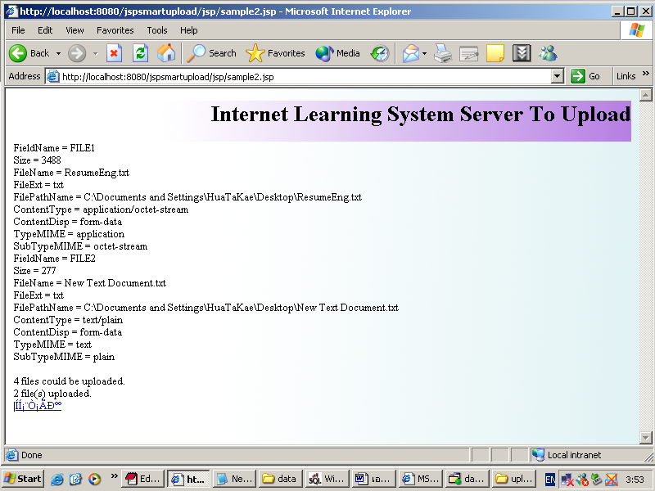
Upload files

Slide 35
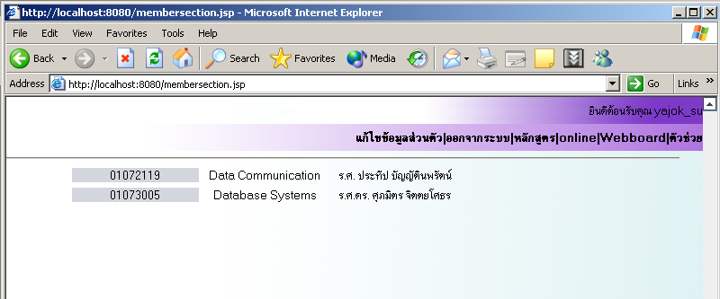
ส่วนของสมาชิก

Slide 36
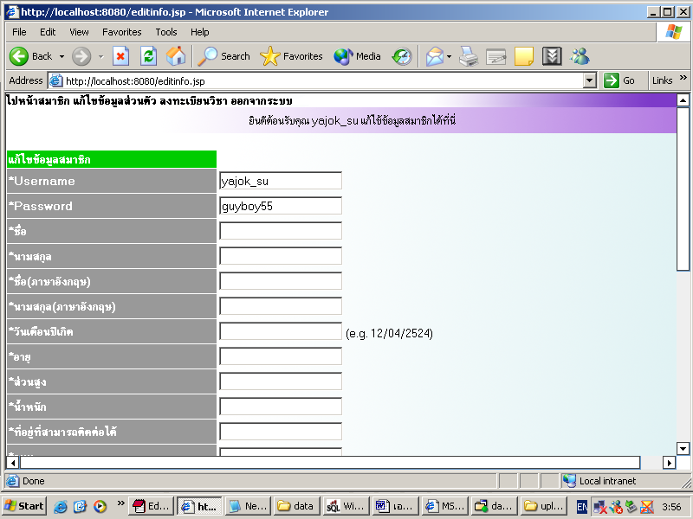
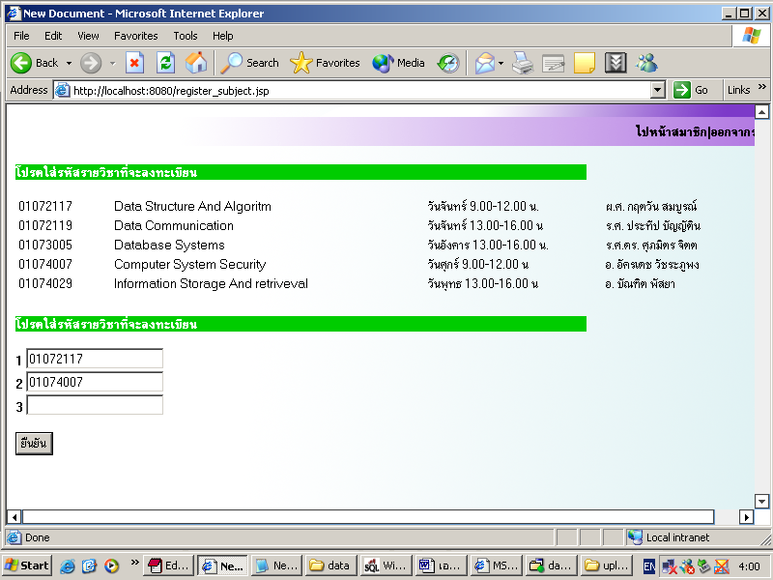
แก้ไขข้อมูลส่วนตัว

Slide 37
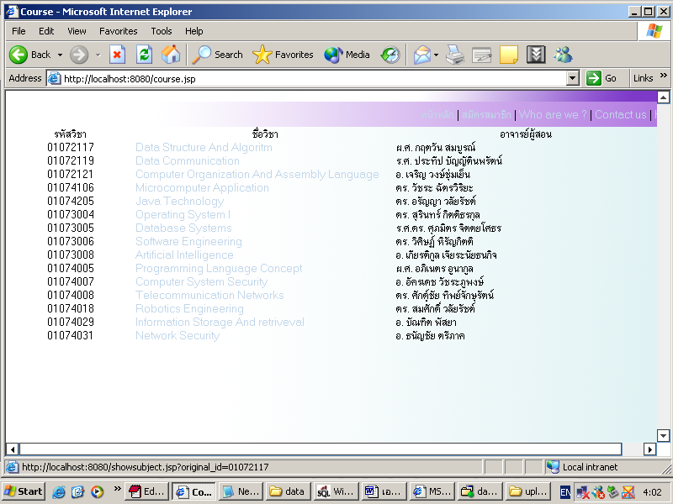
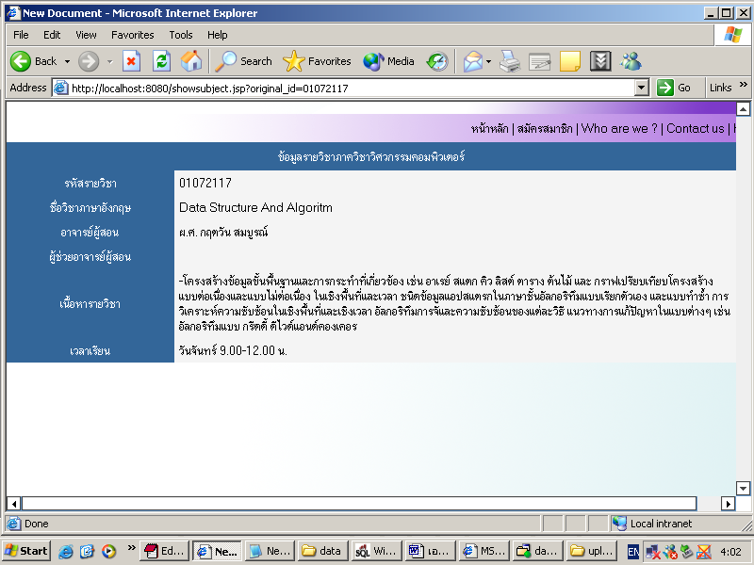
ส่วนของสมาชิก

Slide 38
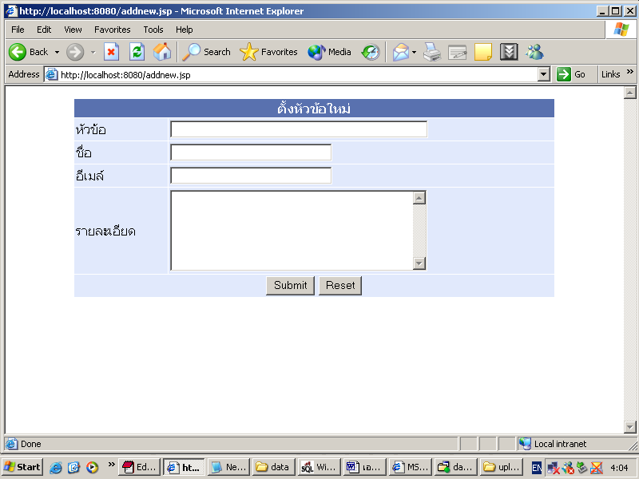
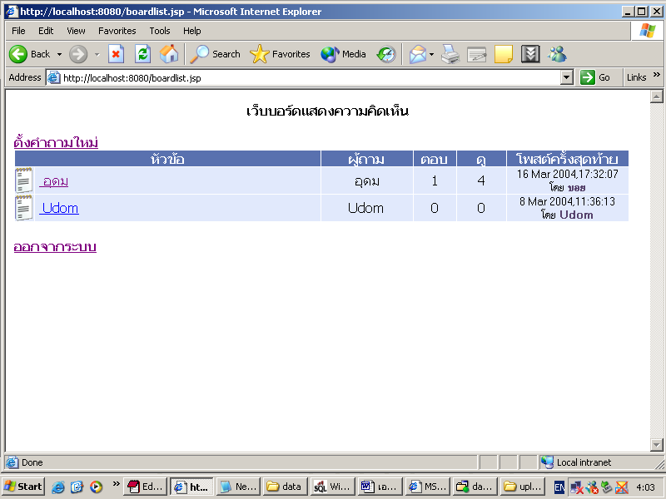
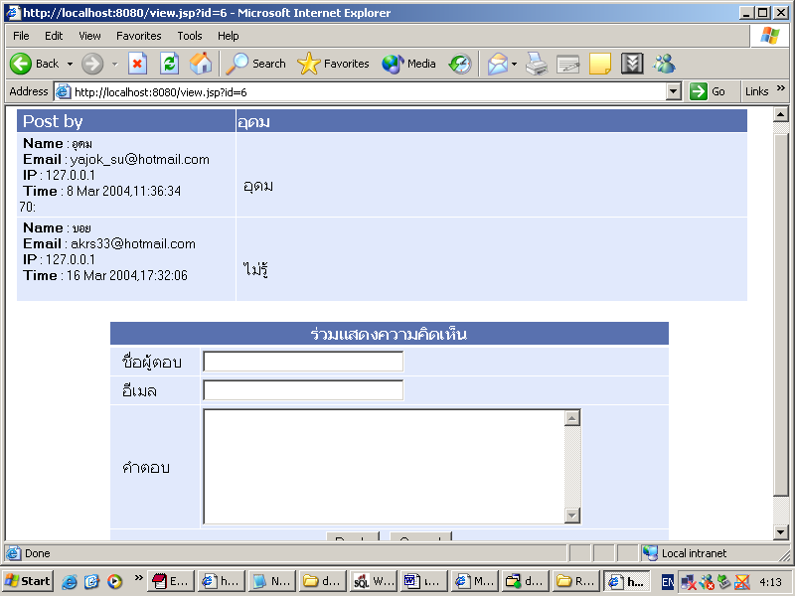
ส่วนของสมาชิก

Slide 39
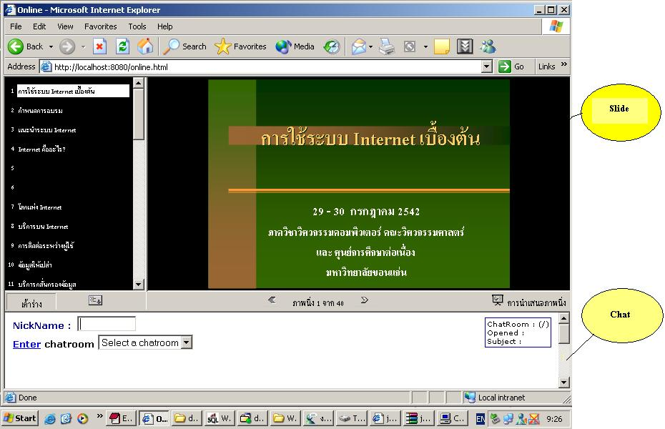
ห้องเรียนออนไลน์

Slide 40
เทคโนโลยีที่ใช้
การพัฒนาเว็บเพ็จ ใช้ HTML,JSP,JavaScript และ Mysql
Multimedia Data Streaming
Powerpoint

Slide 41
ปัญหาและอุปสรรคที่พบ
ปัญหาการติดต่อ ฐานข้อมูลของ JSP กับ Mysql
ปัญหาของการหาdriver card capture ที่เหมาะสมไม่ได้
ปัญหาที่ Server ไม่เสถียร
ปัญหาการนำเสนอ Powerpoint แบบ real time

Slide 42
สรุปและวิจารณ์
โครงงานนี้จัดทำขึ้นเพื่อสร้างโอกาสในการเรียนการสอนที่กว้างและหลากหลายมากขึ้น โดยกลุ่มเป้าหมายคือ นักศึกษาในภาควิชาวิศวกรรมคอมพิวเตอร์มากกว่าเพราะการทำวิดีโอ สตรีมมิ่ง แล้วบรอดคาส ออกไปใช้ แบนวิด ค่อนข้างสูง จึงเหมาะกับการใช้งานในภาควิชา,สถาบัน มากกว่า ส่วนบุคคลภายนอกที่เชื่อมต่อเข้ามา ด้วยไดล์ อัพ โมเดม ซึ่งมีความเร็วค่อนข้างต่ำจะเหมาะกับการศึกษาด้วย Powerpoint มากกว่า
จากการจัดทำโครงงานระบบการเรียนการสอนผ่านอินเตอร์เน็ตนี้ทำให้ผู้จัดทำได้รับความรู้จาการศึกษาการเขียนโปรแกรมและประสบการณ์มากมาย เช่น การเขียนเว็บเพ็จด้วย เฮชทีเอมแอล,โครงสร้างของระบบการเรียนการสอน ผ่านอินเตอร์เน็ต,การเขียนสคริปต์ เจเอสพี,การใช้งานฐานข้อมูล มายเอสคิวแอล,การ ติดตั้งเว็บเซิฟเวอร์,การเขียนเอสคิวแอลสคริปต์เพื่อการทำคิวรีข้อมูล ฯลฯ

Slide 43
แนวทางการพัฒนาต่อ
ในระบบการเรียนการสอนผ่านอินเตอร์เน็ตนี้ การทำการบรอดคาสนั้นใช้ Window media Encodergrup เพียงตัวเดียวเท่านั้นยังสามารถพัฒนาต่อให้ใช้ real producer หรือ tools ตัวอื่นๆ ได้อีก
เพิ่มส่วนการประเมินผลให้กับระบบ ทั้งในรูปของผลตอบกลับ (feedback) และ การสร้างแบบทดสอบ (Exam)
เพิ่มวิชาที่จะทำการเรียนการสอนให้มากขึ้น
สร้าง แบบจำลองการปฏิบัติการจริงขึ้น (virtual laboratoty)
เพิ่มการอินเตอร์แอคระหว่างอาจารย์และนักศึกษาให้มากขึ้น เช่น สร้างการประชุมกลุ่มย่อยขึ้น เช่นกลุ่มโปรเจค เป็นต้น หรือการให้คำปรึกษาออนไลน์
ปรับปรุงฐานข้อมูล และ CAI ให้ทันกับหลักสูตรที่เปลี่ยนแปลงไป

